Slide 1
사용자 신체 치수 측정 Automatic Estimation of Anthropometric Human Body Measurements
종합설계 (캡스톤디자인)
멀티미디어공학과
정지환,신민규,서창희

Slide 2
1. 프로젝트 목표
2. 모델 기반 치수 측정
Body-pix
Algorithm
구현 결과
3. 딥러닝 기반 치수 측정
Algorithm
Segmentation
치수 측정
체형 분석
구현 결과
4. Conv-BoDiEs VS Body-pix 비교
INDEX

Slide 3
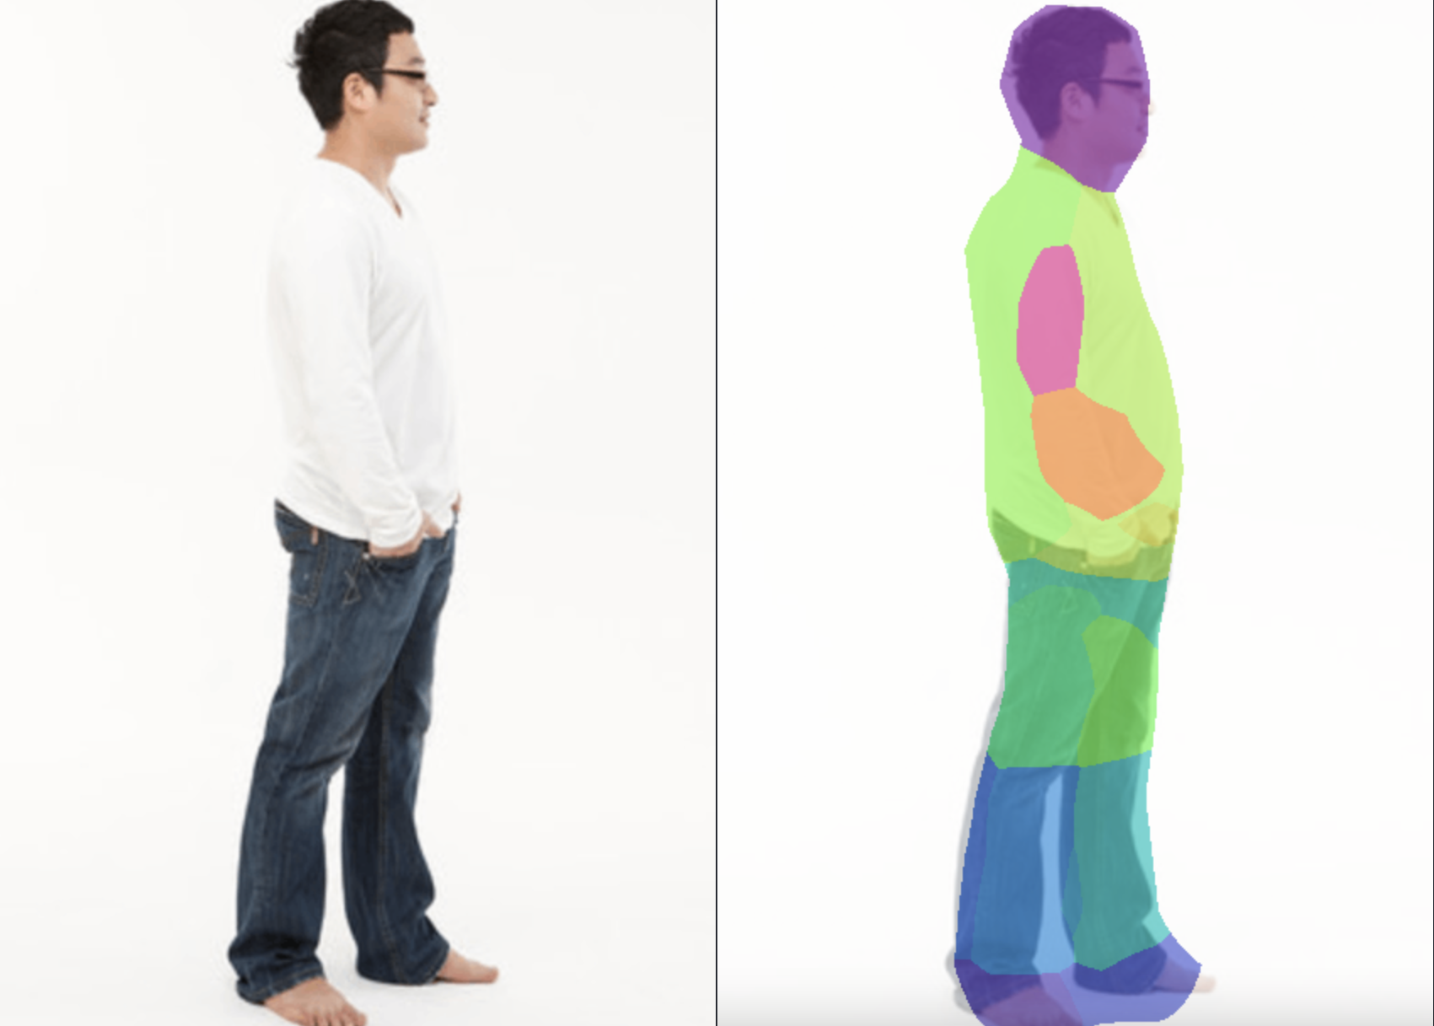
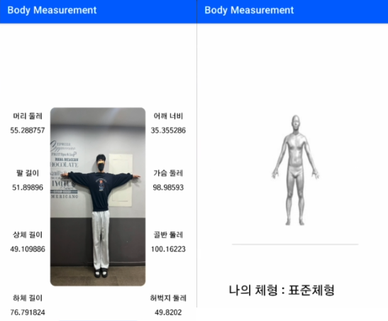
종합설계 (캡스톤디자인)
프로젝트 목표
1. 사용자가 직접 촬영한 사진을 기반으로 Body-Pix의 Body segmentation을 통해서 얻은 픽셀 정보를
이용하여 신체 치수 정보를 사용자에게 제공
2. 사용자가 직접 촬영한 사진을 기반으로 딥러닝 알고리즘으로 측정된 신체 치수 정보를 사용자에게 제공
3. 어깨 너비, 가슴 둘레, 총장 (상체 길이), 허리너비, 총장 (하체 길이)등 여러 치수를 사용자에게 출력
Automatic Estimation of Anthropometric Human Body Measurements
<Image에 적용된 Body-pix의 Body segmentation algorithm의 예>
<딥러닝 기반으로 측정된 신체 치수 정보>

Slide 4
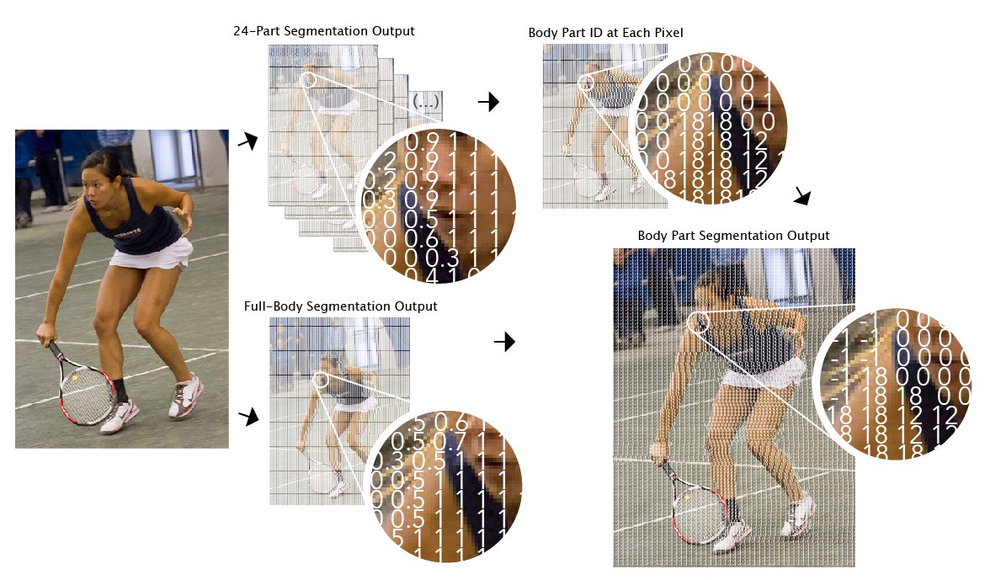
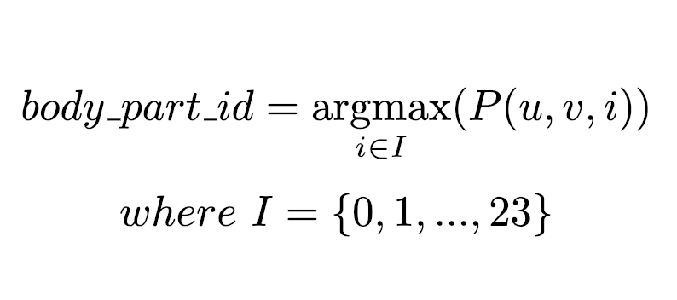
종합설계 (캡스톤디자인)
모델 기반 치수 측정 – Body-pix API
Automatic Estimation of Anthropometric Human Body Measurements
<Image에 적용된 Body part / Human segmentation algorithm의 데이터 표현 예>
1. Human segmentation(Full–Body segmentation)
- 각 픽셀이 사람과 배경 중 어떤 것인지 0과 1사이의 확률 값으로 표현
- Threshold (0.5) 이상의 값은 사람의 일부로 가정하여 바이너리 값 1로 변환
2. Body part segmentation
- 각 픽셀을 24개의 Body part에 대한 0과 1 사이의 확률 값으로 표현
- 확률 값이 가장 큰 채널을 픽셀의 Body part ID값으로 채택

Slide 5
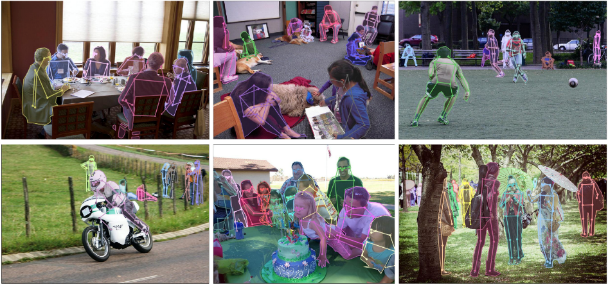
종합설계 (캡스톤디자인)
모델 기반 치수 측정 – Body-pix API
1. Human segmentation
Dataset : COCO 2017 Train/Val Images (66000 images)
Model : MovileNetV1*
Labels: Person instances labeled with 2D key points
Automatic Estimation of Anthropometric Human Body Measurements
2. Body part segmentation
Dataset : 이미 분할된 신체 부분을 컴퓨터 그래픽으로 Rendering한 뒤, 합쳐 제작된 가상의 image
Model : ResNet50
Labels: Segmented Body-parts
*Howard, Andrew G., et al. "Mobilenets: Efficient convolutional neural networks for mobile vision applications." arXiv preprint arXiv:1704.04861 (2017).

Slide 6
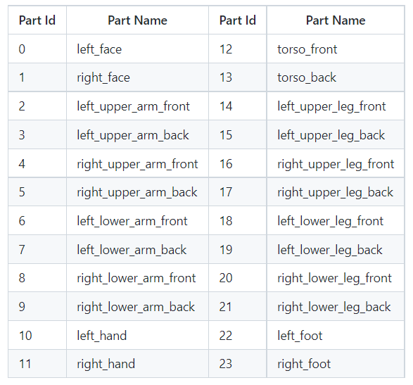
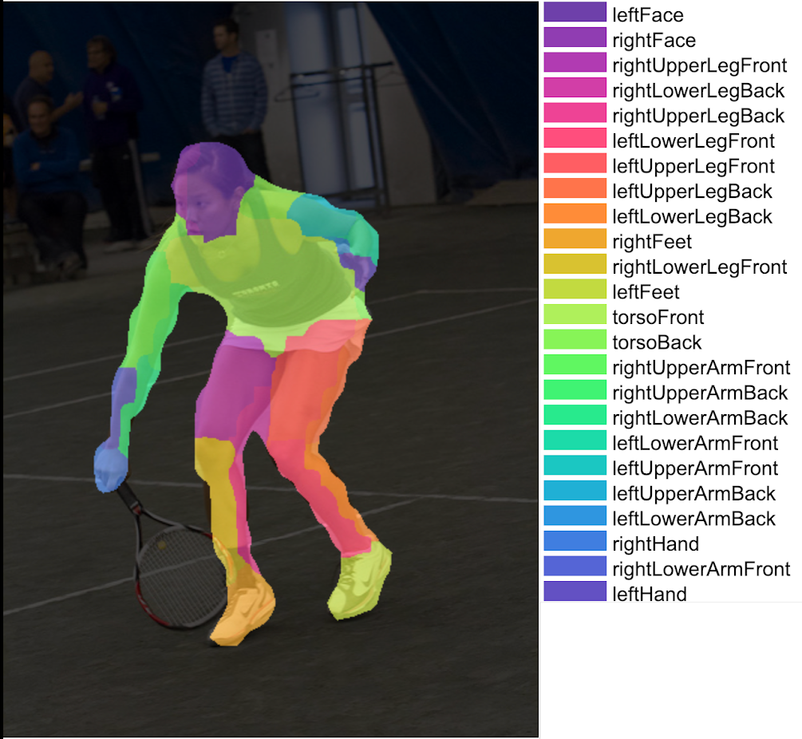
종합설계 (캡스톤디자인)
모델 기반 치수 측정 - Algorithm
Automatic Estimation of Anthropometric Human Body Measurements
<Body - pix에 의해 segmentation된 24개의 신체 부위 Id, Name>
<Body segmentation algorithm이 적용된 image>
Body part 각각의 픽셀 배열 정보를 이용하여 사용자의 신체 치수를 측정

Slide 7
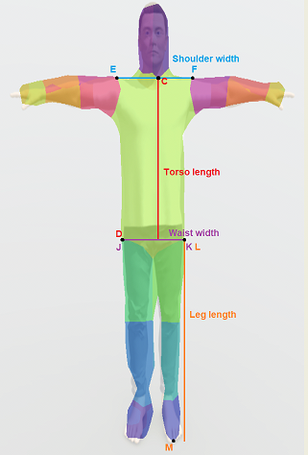
종합설계 (캡스톤디자인)
모델 기반 치수 측정 - Algorithm
사용자가 측정하려는 대상의 Height 실제 값으로 Height의 픽셀 값(픽셀 수)를 구한 뒤
픽셀 당 실제 길이(cm)를 이용하여 다른 part의 치수를 계산
(Pixels per cm) = (Height) / (Height pixel)
(Real length) = (Body part pixels) *(Pixels per cm)
Automatic Estimation of Anthropometric Human Body Measurements
Pixel index의 X좌표 : (Pixel index) % (width)
Pixel index의 Y좌표 : (Pixel index) / (width)
1) 강연우, et al. 2D 이미지에서 기계학습 기법을 활용한 특징점 찾기 및 신체 치수 추출. 한국정보기술학회논문지, 2018, 16.4: 29-36.
2) 무신사 스토어 사이즈 가이드 [웹사이트]. (2022.06.10). URL:https://www.musinsa.com/app/product/real_size

Slide 8
종합설계 (캡스톤디자인)
모델 기반 치수 측정 - Flow Chart
User
BodyPix
Automatic Estimation of Anthropometric Human Body Measurements
카메라 사용 선택
Y
갤러리에서 사진 선택
앱 실행
Height 입력
BodyPix 로드
N
촬영하여 사진 선택
픽셀 당 실제 길이 계산
Segment 및 Masking
실제 신체 치수 계산
치수 출력
이미지 출력
End

Slide 9
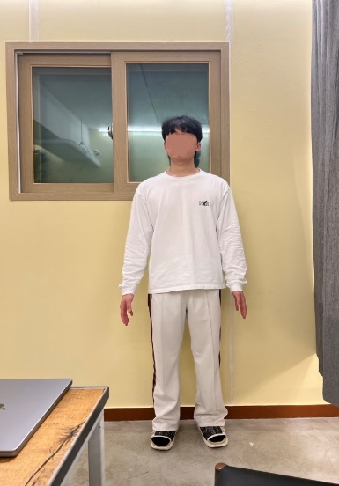
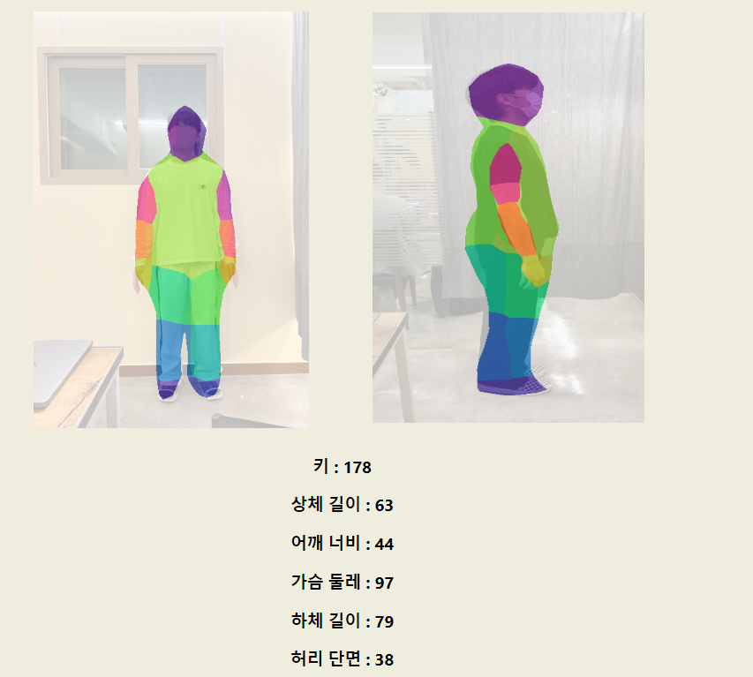
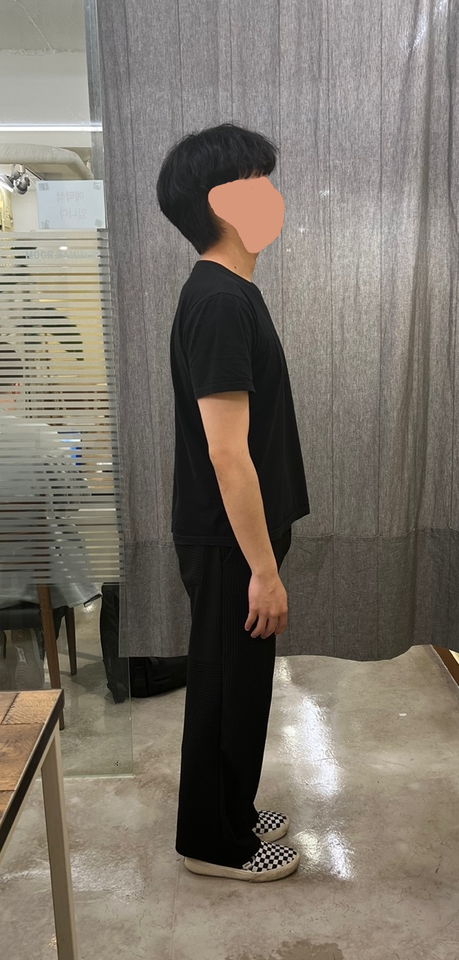
종합설계 (캡스톤디자인)
모델 기반 치수 측정 – 구현 결과
Input
Automatic Estimation of Anthropometric Human Body Measurements
측정 치수
상체
상체 길이(어깨 – 허리)
어깨 너비
가슴 둘레
하체
하체길이(허리 – 발)
허리 단면

Slide 10
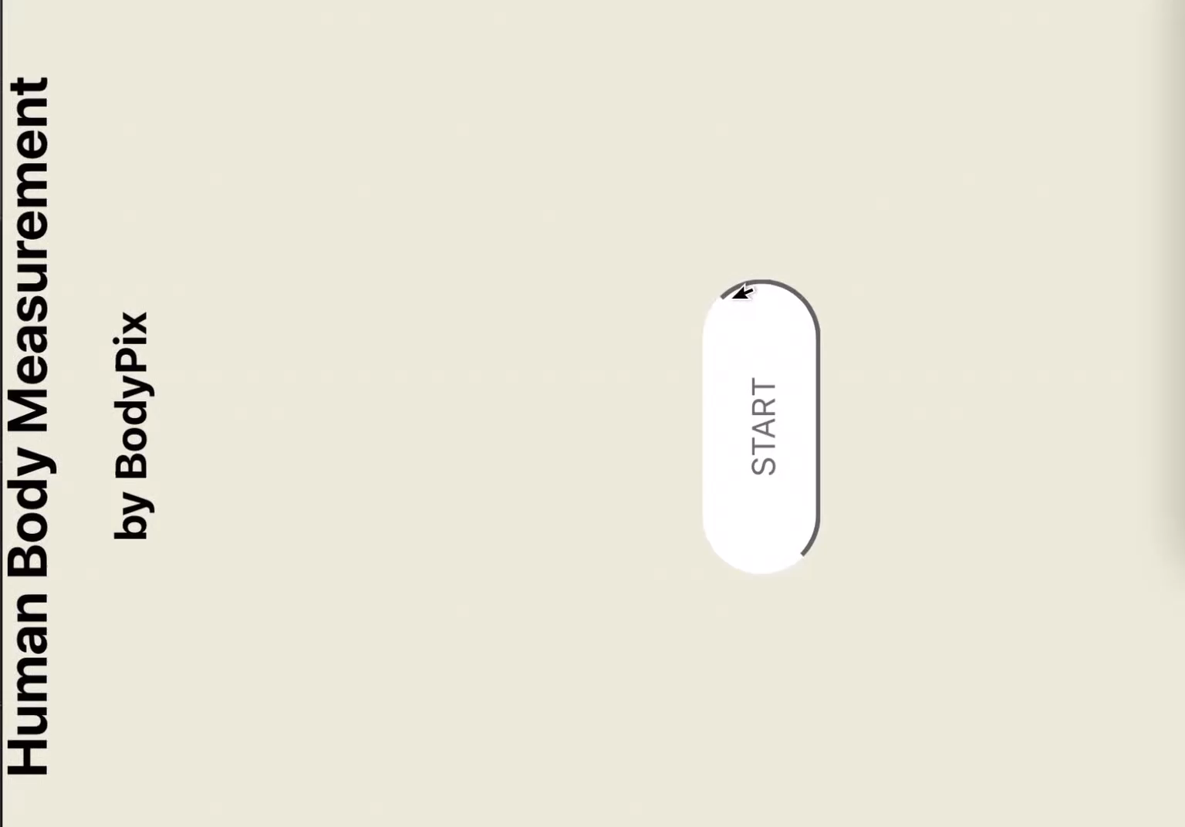
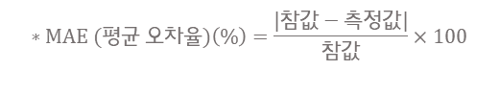
종합설계 (캡스톤디자인)
모델 기반 치수 측정 – 구현 결과 (영상)
Automatic Estimation of Anthropometric Human Body Measurements
Segmentation을 적용한 실제 이미지에서의 측정결과
(정면, 측면 7쌍의 실제 이미지에 대한 평균 오차율)
*체형분석에 기준이 되는 주요 신체부분을 선정
*실제 피측정자를 대상으로 수동 측정한 정답 치수와의 오차율 계산
-피측정자 구성 : 보통 체형의 20대 남성 7인 / 20대 여성 7인
$$∗MAE (평균 오차율)\left(\%\right)=\frac{|참값−측정값|}{참값}×100$$
<치수 측정 구현 결과>

Slide 11
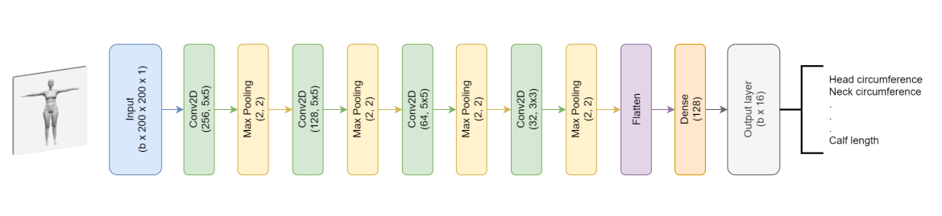
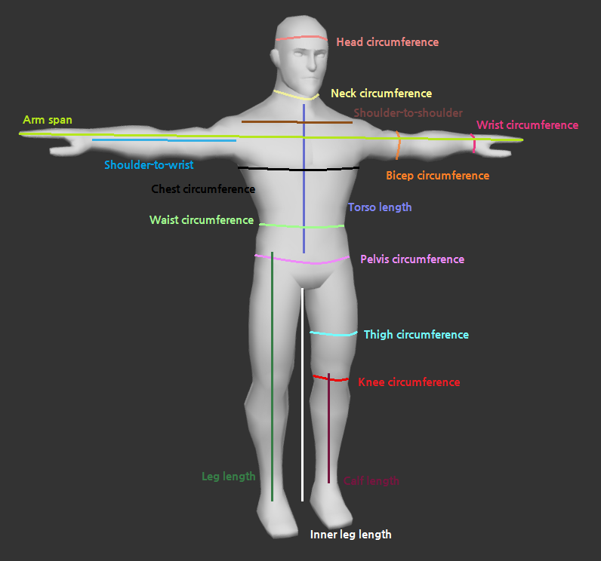
종합설계 (캡스톤디자인)
딥러닝 기반 치수 측정 – Algorithm
Automatic Estimation of Anthropometric Human Body Measurements*
Automatic Estimation of Anthropometric Human Body Measurements
Input: T pose 2D 200 * 200 pixels gray-scale image
Output: The values of 16 predefined body measurements
- 측정 부위 정의
* ŠKORVÁNKOVÁ, Dana; RIEČICKÝ, Adam; MADARAS, Martin. Automatic Estimation of Anthropometric Human Body Measurements. arXiv preprint arXiv:2112.11992, 2021.

Slide 12
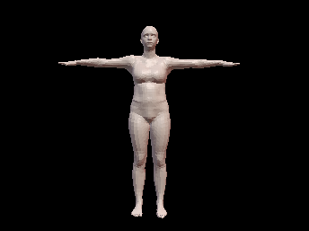
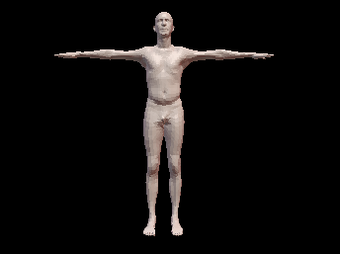
종합설계 (캡스톤디자인)
딥러닝 기반 치수 측정 – Algorithm
Automatic Estimation of Anthropometric Human Body Measurements*
Automatic Estimation of Anthropometric Human Body Measurements
Dataset
Input: T pose 2D 200 * 200 pixels gray-scale image
Output: The values of 16 predefined body measurements
Image : 50k male and 50k female body models
Pose : T-pose
Label : 16 annotated body measurements
* ŠKORVÁNKOVÁ, Dana; RIEČICKÝ, Adam; MADARAS, Martin. Automatic Estimation of Anthropometric Human Body Measurements. arXiv preprint arXiv:2112.11992, 2021.

Slide 13

종합설계 (캡스톤디자인)
딥러닝 기반 치수 측정 : 구현 결과
Automatic Estimation of Anthropometric Human Body Measurements*
Automatic Estimation of Anthropometric Human Body Measurements
기존 논문의 실험 결과
구현 실험 결과
(10000장의 test data에 대한 평균 오차율, 좌 : Female / 우 : Male)
$$∗MAE (평균 오차율)\left(\%\right)=\frac{|참값−측정값|}{참값}×100$$
* ŠKORVÁNKOVÁ, Dana; RIEČICKÝ, Adam; MADARAS, Martin. Automatic Estimation of Anthropometric Human Body Measurements. arXiv preprint arXiv:2112.11992, 2021.

Slide 14


종합설계 (캡스톤디자인)
어플리케이션 구현
Automatic Estimation of Anthropometric Human Body Measurements
Keras H5 모델을 TensorFlow Lite file로 변환
변환 과정에서 TensorFlow에서 지원하는 TensorFlow Model Optimization Toolkit을 이용하여 Quantization을 통해 모델 최적화
모델 최적화 효과 :
Smaller storage size, Smaller download size, Less memory usage

Slide 15
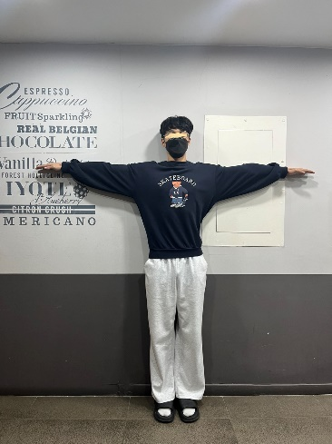
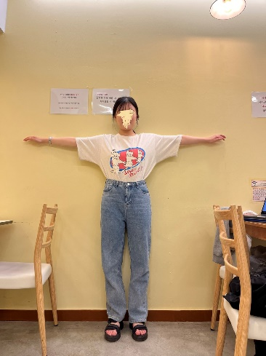
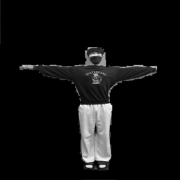
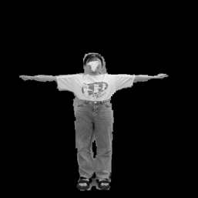
종합설계 (캡스톤디자인)
어플리케이션 구현 : Segmentation
Automatic Estimation of Anthropometric Human Body Measurements
257X257 grayscale
257X257 grayscale
male
female
Input: 257x257x3 RGB image
Output: 257x257x21 (classified 21 labels: human_index=15)
TensorFlow에서 제공하는 사전 훈련된 TensorFlow Lite Segmentation 모델
DeepLabv3
DataSet : COCO Train/Val Images (Detection)
주어진 image를 body measurement 모델의 input 형태로 변환
Segmentation으로 background 제거
인체 segment에 해당하는 픽셀은 grayscale로 변환
Background에 해당하는 픽셀은 (0,0,0)으로 설정
*TensorFlow segmentation[웹사이트]. (2022.06.12). URL:https://www.tensorflow.org/lite/examples/segmentation/overview

Slide 16

종합설계 (캡스톤디자인)
어플리케이션 구현 : 치수 측정
-Test data 예시
Tflite 파일 변환 및 앱 실행 결과
(30장의 test data에 대한 평균 오차율, 좌 : Female / 우 : Male)
Automatic Estimation of Anthropometric Human Body Measurements
$$∗MAE (평균 오차율)\left(\%\right)=\frac{|참값−측정값|}{참값}×100$$

Slide 17
종합설계 (캡스톤디자인)
어플리케이션 구현 : 치수 측정
Automatic Estimation of Anthropometric Human Body Measurements
- 결과 분석
Neck circ. , Bicep circ. , Wrist circ. Thigh circ. 등의 부위 에서는 상대적으로 오차율이 높게, Leg length , Arm span 등의 부위에서는 낮게 나옴.
입력 image로 정면 사진 하나만을 이용하기 때문에 전반적으로 circumference에서는 오차율이 높고, length 및 span에서는 오차율이 낮은 것경향을 보이는 것 으로 분석 됨

Slide 18
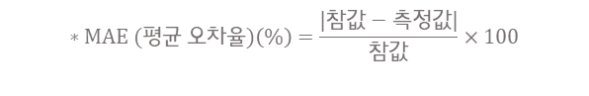
종합설계 (캡스톤디자인)
어플리케이션 구현 : 치수 측정
- 실제 이미지 data 예시
Segmentation을 적용한 실제 이미지에서의 측정결과
(14장의 실제 이미지에 대한 평균 오차율, 좌 : Female / 우 : Male)
Automatic Estimation of Anthropometric Human Body Measurements
*체형분석에 기준이 되는 주요 신체부분을 선정
*실제 피측정자를 대상으로 수동 측정한 정답 치수와의 오차율 계산
-피측정자 구성 : 보통 체형의 20대 남성 7인 / 20대 여성 7인
$$∗MAE (평균 오차율)\left(\%\right)=\frac{|참값−측정값|}{참값}×100$$

Slide 19
종합설계 (캡스톤디자인)
어플리케이션 구현 : 치수 측정
Automatic Estimation of Anthropometric Human Body Measurements
- 결과 분석
Shoulder-to-Shoulder, Torso length, Leg length 부위에서 test data의 실행 결과보다 오차율이 높게 나옴. 해당 부위는 모두 착용한 의상에 따라 직접적인 영향을 받는 부위이기 때문
Test data를 사용했을 때는 평균 오차율에서 높은 정확도를 보였으나 실제 이미지를 사용했을 때는 전반적으로 정확도가 낮아짐

Slide 20
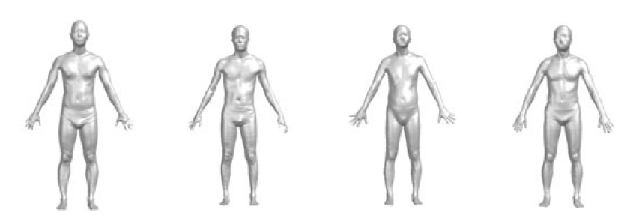

종합설계 (캡스톤디자인)
어플리케이션 구현 : 신체 체형분석
Automatic Estimation of Anthropometric Human Body Measurements
체형 분류
*20대 남자의 체형 분포 및 특징
산업통상자원부 국가기술표준원에서 제공하는 한국인 평균 신체 치수(남/여, 연령(20대~60대))를 참고해 사용자의 체형 을 분류하고 정보를 제공
*사이즈코리아 한국인 체형분류[웹사이트]. (2022.06.12). URL:https://sizekorea.kr/human-info/body-shape-class/age-gender-body?age=20&gender=M

Slide 21
종합설계 (캡스톤디자인)
어플리케이션 구현 : 신체 체형분석
분류 기준
Automatic Estimation of Anthropometric Human Body Measurements
성별과 나이에 의해 나뉘어진 체형들의 제공된 특징을 바탕으로 사용자의 측정된 치수들과 비교
체형 분류의 기준들인 사용자의 몸통 둘레 , 어깨 너비 , 팔 길이 , 머리 둘레 , 엉덩이 길이 , 다리 길이 모두 구현한 어플리케이션을 통해 도출 해낼 수 있음
사이즈 코리아에서 분류한 체형*들의 핵심 부위 평균 길이를 비교 분석 평균 : ±3% 이내 일 때
길거나 넓음 : +3% ~ +6% 일 때
짧거나 좁음 : -3% ~ -6% 일 때
매우 길거나 넓음 : +6% 이상 일 때
매우 짧거나 좁음 : -6% 이하 일 때
*사이즈코리아 한국인 체형분류[웹사이트]. (2022.06.12). URL:https://sizekorea.kr/human-info/body-shape-class/age-gender-body?age=20&gender=M

Slide 22
종합설계 (캡스톤디자인)
어플리케이션 구현 : 신체 체형분석
분류 기준
Automatic Estimation of Anthropometric Human Body Measurements
사이즈 코리아에서 분류한 체형*들의 분류 기준을 측정한 신체 치수와 비교하여 적용
*사이즈코리아 한국인 체형분류[웹사이트]. (2022.06.12). URL:https://sizekorea.kr/human-info/body-shape-class/age-gender-body?age=20&gender=M

Slide 23
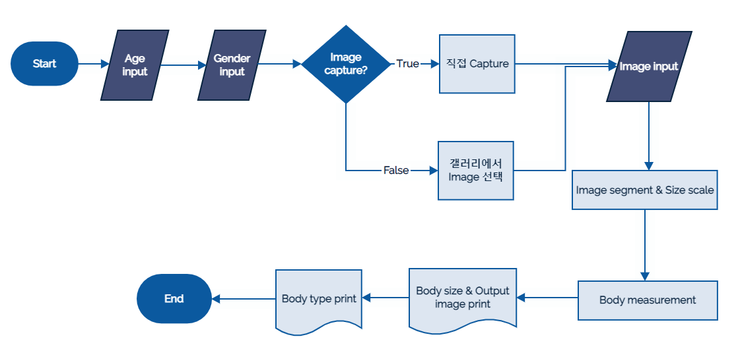
종합설계 (캡스톤디자인)
어플리케이션 구현 : Flowchart
Automatic Estimation of Anthropometric Human Body Measurements

Slide 24
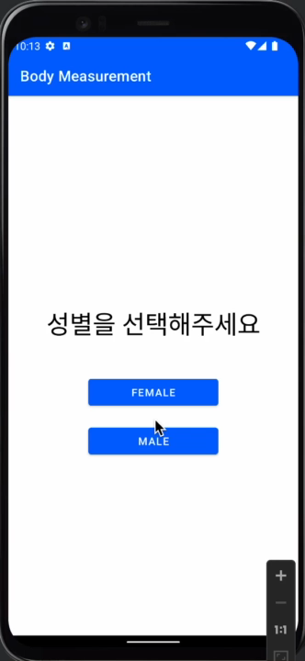
종합설계 (캡스톤디자인)
어플리케이션 구현 : 구현 결과(영상)
Automatic Estimation of Anthropometric Human Body Measurements

Slide 25
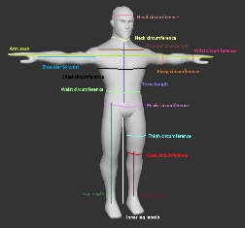
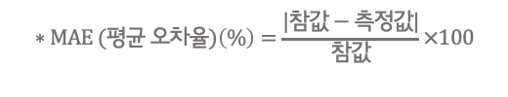
종합설계 (캡스톤디자인)
Conv-BoDiEs VS Body-pix 비교
전반적으로 딥러닝 기반 기법 보다 모델 기반 기법이 높은 정확도를 보임 - 딥러닝 기반에서 데이터 셋과 실제 입력 데이터의 차이가 크며 딥러닝 기반의 segmentation 과정에서
정확도가 Body-pix의 segmentation 정확도보다 떨어지기 때문.
Automatic Estimation of Anthropometric Human Body Measurements
측정 치수
Torso length : 상체 길이
Shoulder width : 어깨 너비
Chest circumference : 가슴 둘레
Waist width : 허리 둘레
Leg length : 다리 길이
$$∗MAE (평균 오차율)\left(\%\right)=\frac{|참값−측정값|}{참값}×100$$

Slide 26
감사합니다.
Automatic Estimation of Anthropometric Human Body Measurements

